Slide 1
Biotecnología
Pecha kucha| José Ruiz| Español 2

Slide 2
Biología
Bioquímica
Agronomía
Genética
Química
Ingeniería
Virología
Veterinaria
Farmacia
Medicina
Microbiología
Alimentos
Minería
Biorremediación

Slide 7
Insulina.

Slide 12
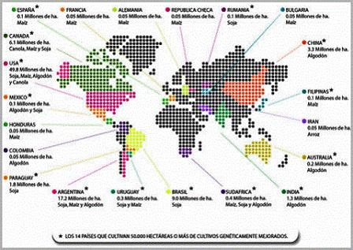

Slide 15
Fermentación.

Slide 16
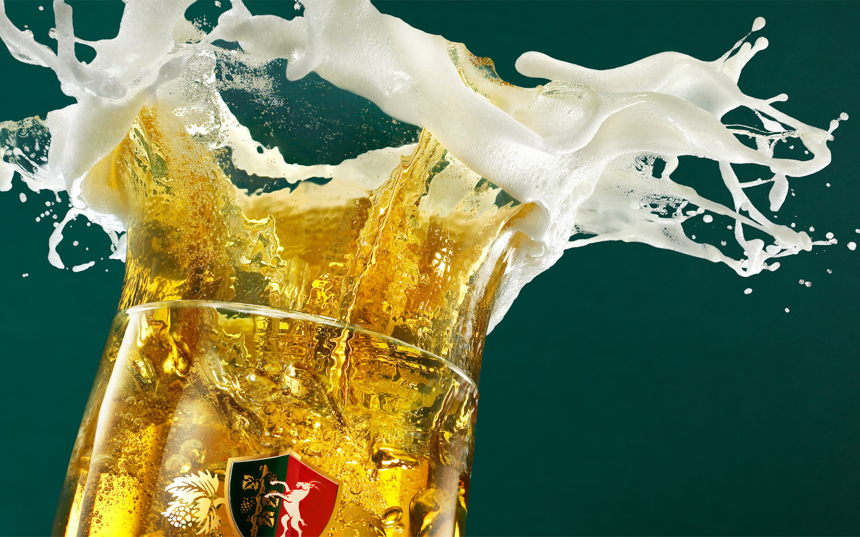

Slide 17
Notes:
Y otra gran aplicación de la biotecnologia, que se ha implemetado hace varios años, pero aun no se masifica ni se produce en grandes escalas es la biolixiviacion, proceso en el que distintas bacterias actuan sobre rocas con muy poca concentracion de cobre, estando este como sulfuro de cobre y liberando el cobre de forma pura para su posterior tratamiento.

Slide 19
Biotecnología.
Medicina
Agricultura
Minería
Biorremediación
Industria

Slide 20
Muchas gracias.

